Slide 1
MARKETING / 05A

Slide 2
STRATEGIEFORMULERING
Kern van strategieformulering

Slide 3
STRATEGIEFORMULERING
Invalshoeken

Slide 4
STRATEGIEFORMULERING
Kernvraagstukken

Slide 5
STRATEGIEFORMULERING

Slide 6
STRATEGIEFORMULERING
Planning, planningsniveaus & -methoden

Slide 7
STRATEGIEFORMULERING
Planning, planningsniveaus & -methoden

Slide 8
STRATEGIEFORMULERING
Planning, planningsniveaus & -methoden

Slide 9
STRATEGIEFORMULERING
Planning, planningsniveaus & -methoden

Slide 10
STRATEGIEFORMULERING
Planning, planningsniveaus & -methoden

Slide 11
STRATEGIEFORMULERING
Planning, planningsniveaus & -methoden

Slide 12
STRATEGIEFORMULERING
Formuleringsproces in 6 stappen

Slide 13
STRATEGIEFORMULERING
Strategie, visie, missie

Slide 14
STRATEGIEFORMULERING
Strategie, visie, missie

Slide 15
STRATEGIEFORMULERING
Strategie, visie, missie

Slide 16
STRATEGIEFORMULERING
Strategie, visie, missie

Slide 17
STRATEGIEFORMULERING
Strategie, visie, missie

Slide 18
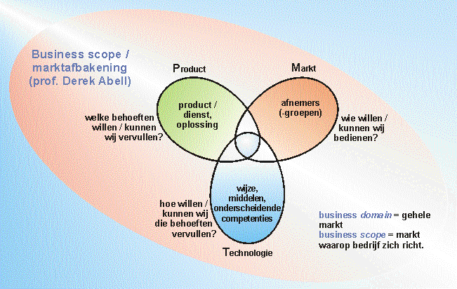
STRATEGIEFORMULERING
Strategie, visie, missie

Slide 19
STRATEGIEFORMULERING
Strategie, visie, missie

Slide 20
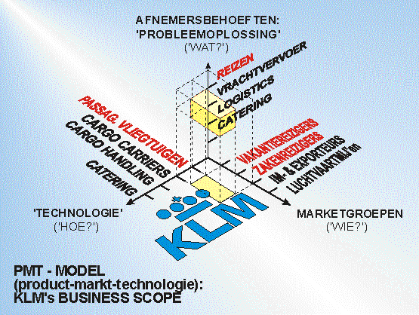
STRATEGIEFORMULERING
Strategie, visie, missie

Slide 21
STRATEGIEFORMULERING
Analyse bestaande situatie

Slide 22
STRATEGIEFORMULERING
Strategische kloof (strategic gap)

Slide 23
STRATEGIEFORMULERING
Strategische kloof (strategic gap)

Slide 24
STRATEGIEFORMULERING
SWOT-i (issue): externe analyse

Slide 25
STRATEGIEFORMULERING
SWOT-i: externe analyse

Slide 26
STRATEGIEFORMULERING
Macro-omgevingsfactoren

Slide 27
STRATEGIEFORMULERING
Marktontwikkelingen

Slide 28
STRATEGIEFORMULERING
Bedrijfstak- / concurrentieontwikkelingen

Slide 29
STRATEGIEFORMULERING
Distributieontwikkelingen

Slide 30
STRATEGIEFORMULERING
Afnemers, trends, ontwikkelingen

Slide 31
STRATEGIEFORMULERING
SWOT-i analyse: kansen en bedreigingen

Slide 32
STRATEGIEFORMULERING
SWOT-i analyse: kansen en bedreigingen

Slide 33
STRATEGIEFORMULERING
SWOT-i: interne analyse

Slide 34
STRATEGIEFORMULERING
SWOT-i: interne analyse

Slide 35
STRATEGIEFORMULERING
Inkoopbeleid

Slide 36
STRATEGIEFORMULERING
Product- & productiebeleid

Slide 37
STRATEGIEFORMULERING
Product- & productiebeleid

Slide 38
STRATEGIEFORMULERING
Research & development

Slide 39
STRATEGIEFORMULERING
Marketing & sales

Slide 40
STRATEGIEFORMULERING
Marketing & sales

Slide 41
STRATEGIEFORMULERING
Marketing & sales

Slide 42
STRATEGIEFORMULERING
Concurrentiepositie

Slide 43
STRATEGIEFORMULERING
Concurrentiepositie

Slide 44
STRATEGIEFORMULERING
Concurrentiepositie

Slide 45
STRATEGIEFORMULERING
Concurrentiepositie / portfolio-analyse

Slide 46
STRATEGIEFORMULERING
Concurrentiepositie / portfolio-analyse

Slide 47
STRATEGIEFORMULERING
Concurrentiepositie / portfolio-analyse

Slide 48
STRATEGIEFORMULERING
Concurrentiepositie / portfolio-analyse

Slide 49
STRATEGIEFORMULERING
Concurrentiepositie / portfolio-analyse

Slide 50
STRATEGIEFORMULERING
Concurrentiepositie / portfolio-analyse

Slide 51
STRATEGIEFORMULERING
Concurrentievoordelen

Slide 52
STRATEGIEFORMULERING
Concurrentievoordelen

Slide 53
STRATEGIEFORMULERING
Distributiebeleid

Slide 54
STRATEGIEFORMULERING
HRM / Personeel & organisatie

Slide 55
STRATEGIEFORMULERING
HRM / Personeel & organisatie

Slide 56
STRATEGIEFORMULERING
Financiële positie

Slide 57
STRATEGIEFORMULERING
Financiële positie: balans

Slide 58
STRATEGIEFORMULERING
Financiële positie: w&v-rekening

Slide 59
STRATEGIEFORMULERING
Financiële positie: termenschema

Slide 60
STRATEGIEFORMULERING
Financiële positie: termenschema

Slide 61
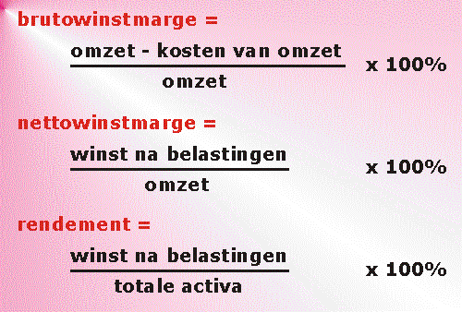
STRATEGIEFORMULERING
Financiële positie: termenschema

Slide 62
STRATEGIEFORMULERING
SWOT-i: sterkten & zwakten

Slide 63
STRATEGIEFORMULERING
SWOT-i: sterkten & zwakten

Slide 64
STRATEGIEFORMULERING
SWOT-i: confrontatiematrix, issues

Slide 65
STRATEGIEFORMULERING
Marketingplan, opzet in het kort

